Slide 1
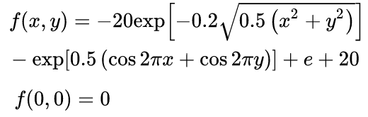
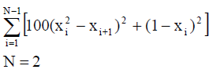
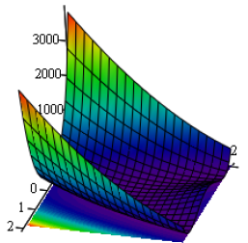
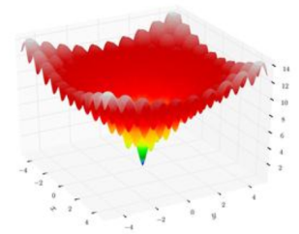
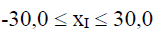
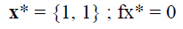
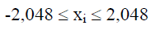
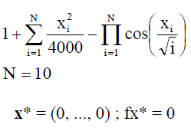
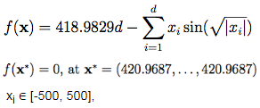
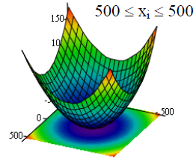
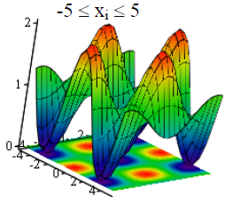
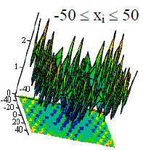
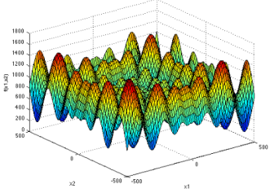
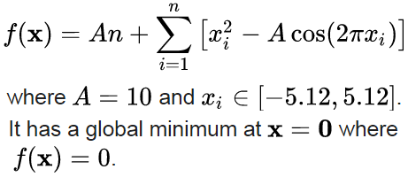
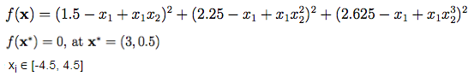
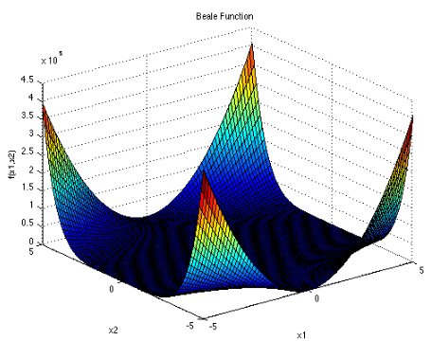
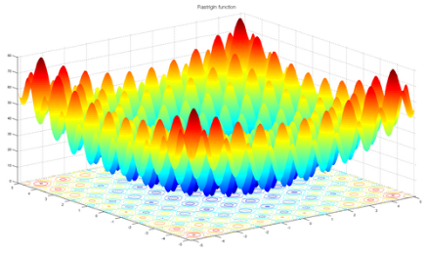
Ackley
Rosenbrock
Griewank
Schwefel
Rastringin
Beale

Slide 2
Versões Binárias
Algoritmo | Descrição da perturbação da variável
A-GEO₁ | Binário
A-GEO₂ | Binário
A-GEOvar₁ | Binário
A-GEOvar₂ | Binário

Slide 3
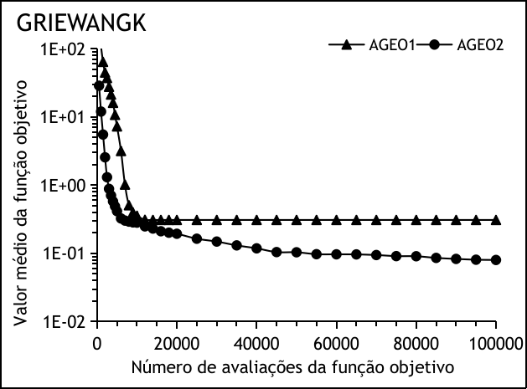
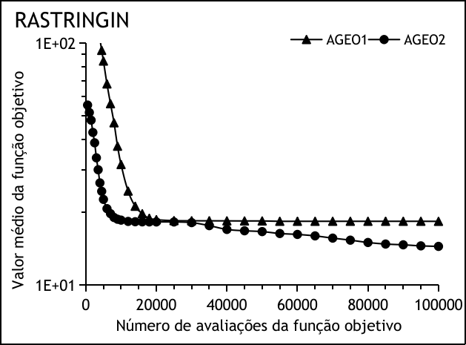
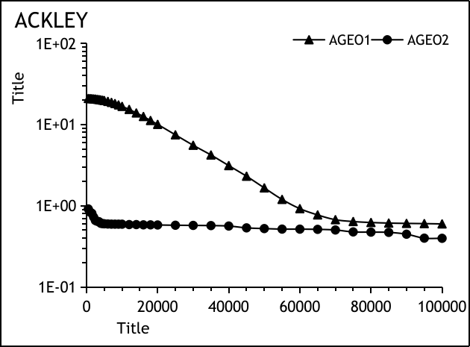
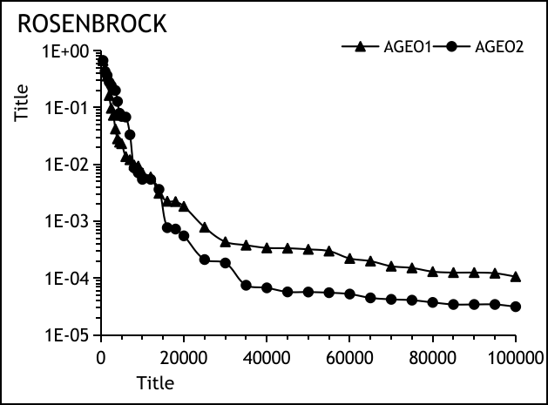
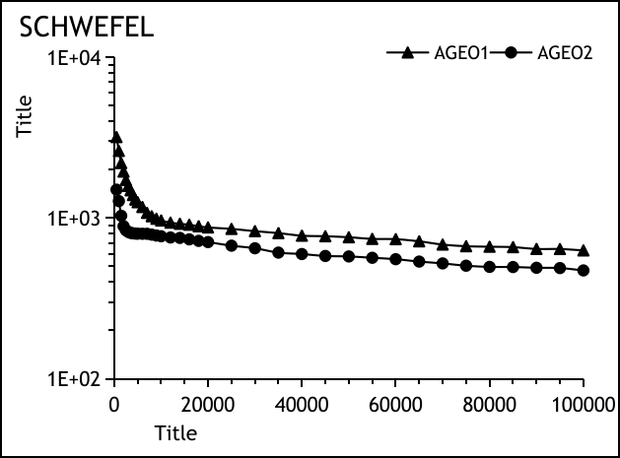
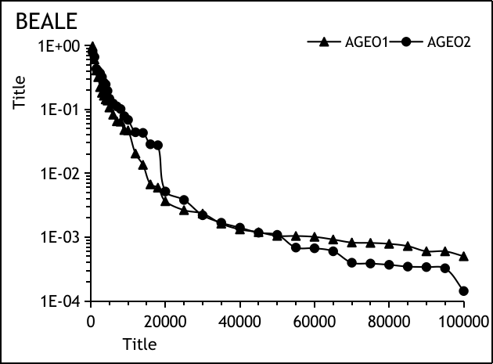
A-GEO₁ x A-GEO₂

Slide 4
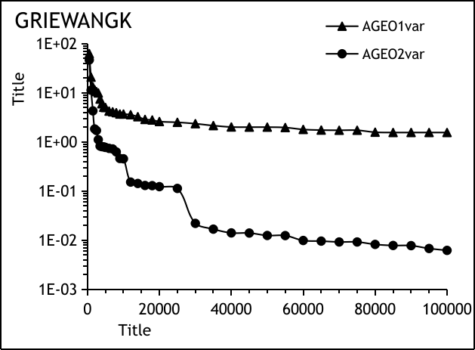
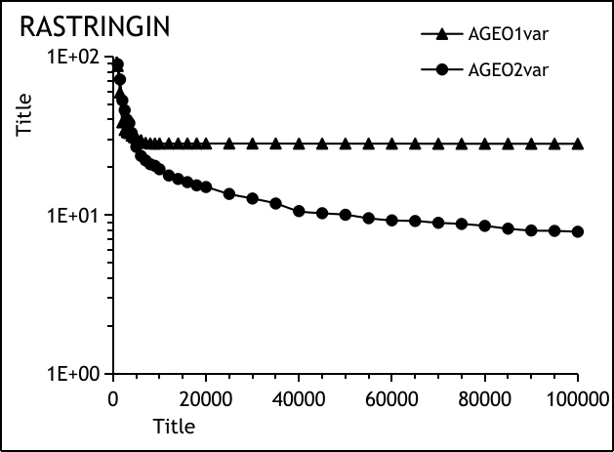
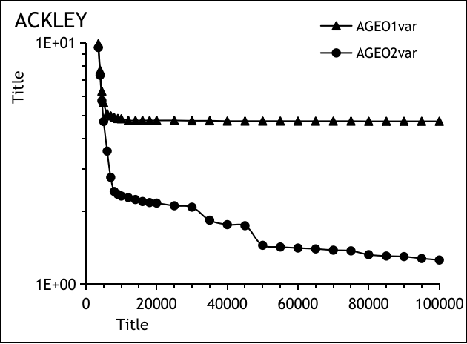
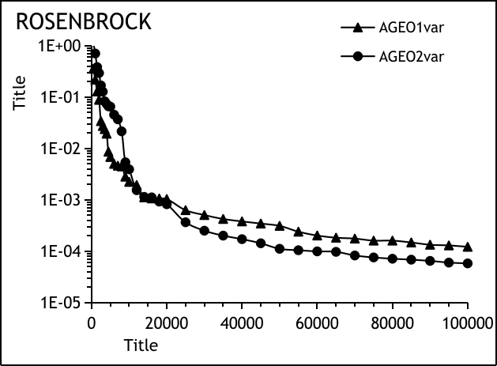
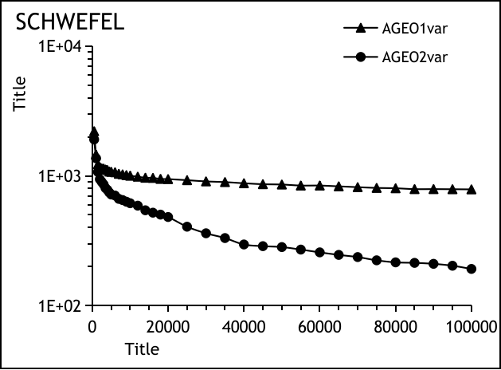
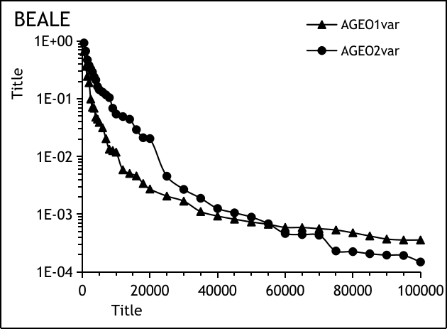
A-GEO₁var x A-GEO₂var

Slide 5
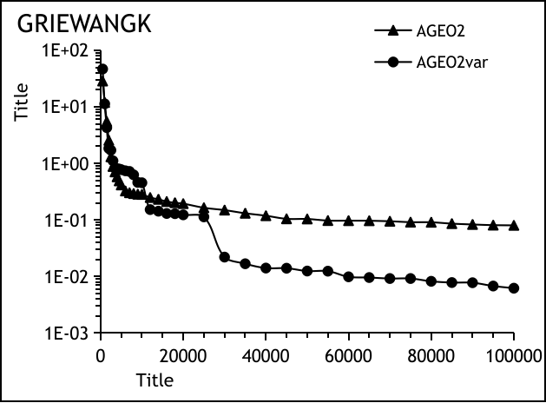
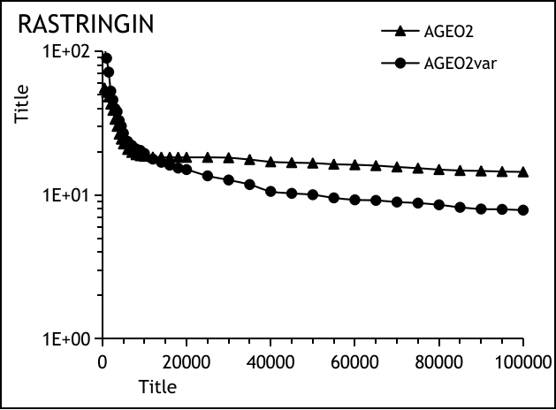
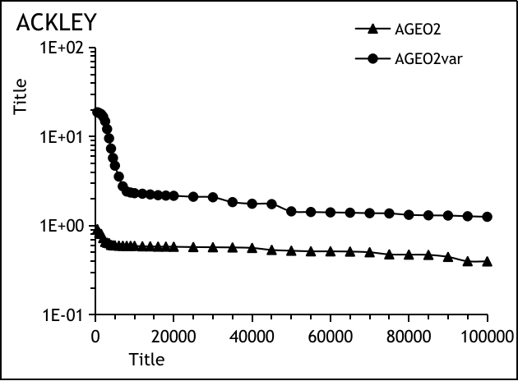
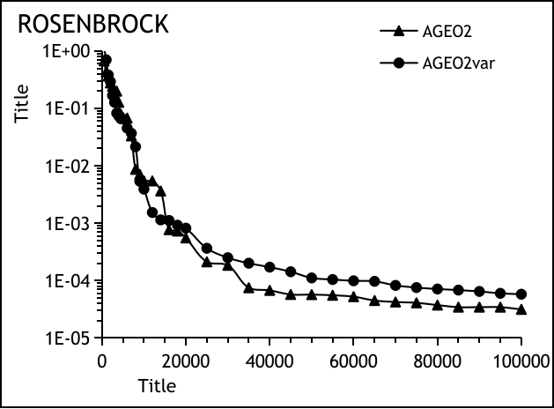
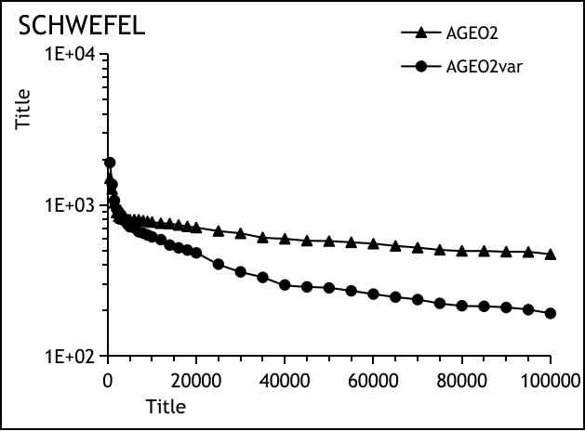
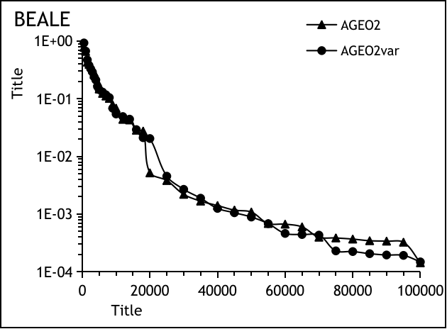
Comparativo entre A-GEO₂ e A-GEO₂var

Slide 6
Melhores entre A-GEO e A-GEO_{var}
A versão 2 foi superior em todas as execuções em relação a versão 1, tanto no A-GEO quanto no A-GEO_{var}.
A-GEO₂var foi melhor que A-GEO₂ em todas as funções, exceto na Ackley e na Rosenbrock
GEO
GEOvar
A-GEO₁
A-GEO₁var
A-GEO₂
A-GEO₂var
A-GEO₂var

Slide 7
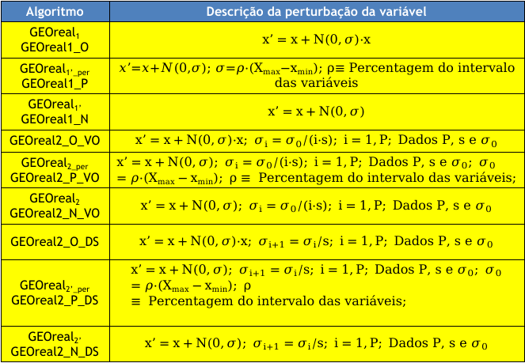
Versões Reais
Algoritmo | Descrição da perturbação da variável
GEOreal₁ GEOreal1_O | $$x’=x+N(0,σ)·x$$
GEOreal_{1’_per} GEOreal1_P | 𝑥’=𝑥+𝑁(0,𝜎); 𝜎=𝜌·(X_{max}−x_{min}); ρ≡ Percentagem do intervalo das variáveis
GEOreal_{1’} GEOreal1_N | $$x’=x+N(0,σ)$$
GEOreal2_O_VO | $$x’=x+N(0,σ)·x; σ_{i}=σ_{0}/(i·s); i=1,P; Dados P, s e σ_{0}$$
GEOreal_{2_per} GEOreal2_P_VO | $$x’=x+N(0,σ); σ_{i}=σ_{0}/(i·s); i=1,P; Dados P, s e σ_{0}; σ_{0}=ρ·(Xmax−xmin); ρ≡ Percentagem do intervalo das variáveis;$$
GEOreal₂ GEOreal2_N_VO | $$x’=x+N(0,σ); σ_{i}=σ_{0}/(i·s); i=1,P; Dados P, s e σ_{0}$$
GEOreal2_O_DS | $$x’=x+N(0,σ)·x; σ_{i+1}=σ_{i}/s; i=1,P; Dados P, s e σ_{0}$$
GEOreal_{2’_per} GEOreal2_P_DS | $$x’=x+N(0,σ); σ_{i+1}=σ_{i}/s; i=1,P; Dados P, s e σ_{0}; σ_{0}=ρ·(Xmax−xmin); ρ ≡ Percentagem do intervalo das variáveis;$$
GEOreal_{2’} GEOreal2_N_DS | $$x’=x+N(0,σ); σ_{i+1}=σ_{i}/s; i=1,P; Dados P, s e σ_{0}$$
Formas de mutação:
O = Original
P = Porcentagem
N = DistNormal
Formas de variação do std ou porcentagem durante as P perturbações:
VO = Variação Original
DS = Variação divisão por s

Slide 8
GEOreal₁_O
GEOreal₁_P
GEOreal₁_N
GEOreal₂_O_VO
GEOreal₂_P_VO
GEOreal₂_N_VO
GEOreal₂_O_DS
GEOreal₂_P_DS
GEOreal₂_N_DS
Objetivos:
Analisar se há um tipo de perturbação que performa melhor:
O = Original
P = Porcentagem
N = DistNormal
Analisar se há uma maneira de variar o sigma/porcent durante as P perturbações que performa melhor:
VO = Variação original
DS = divide por s

Slide 9
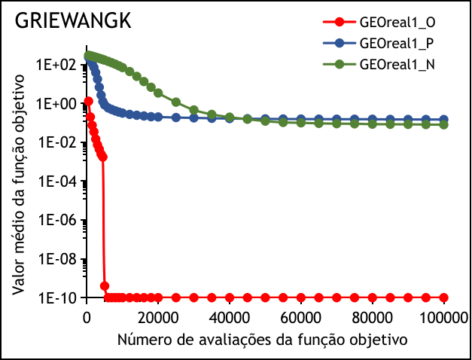
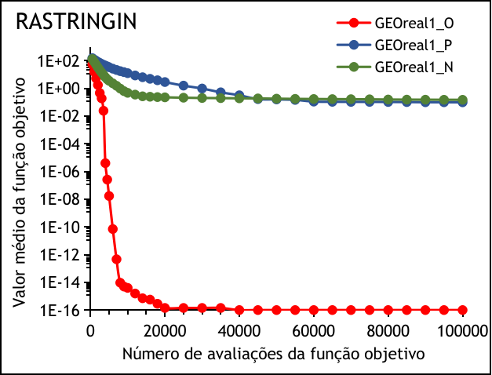
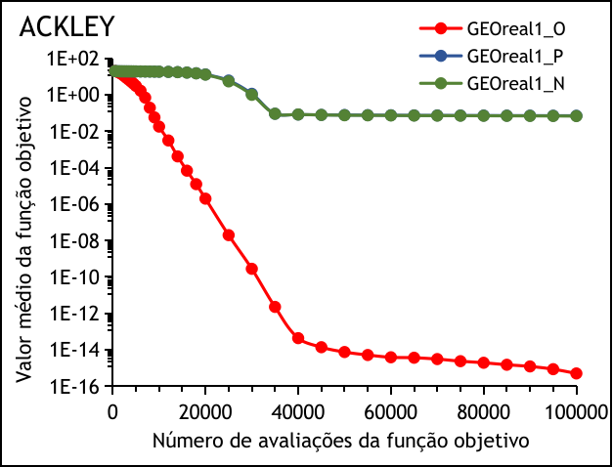
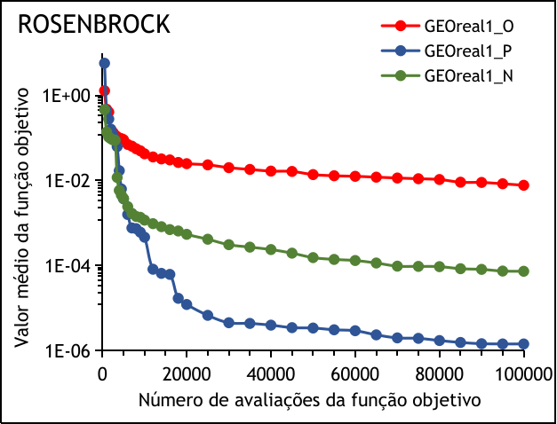
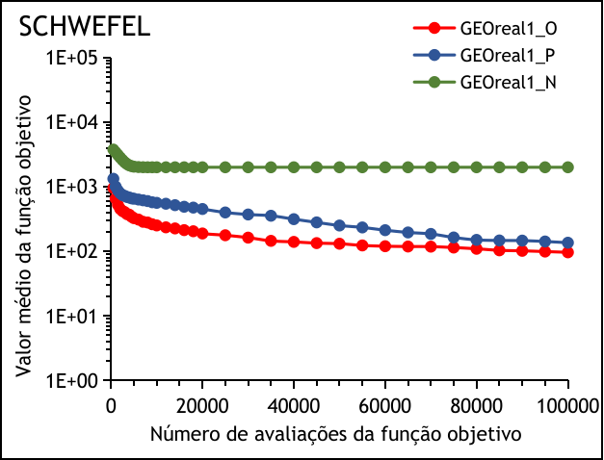
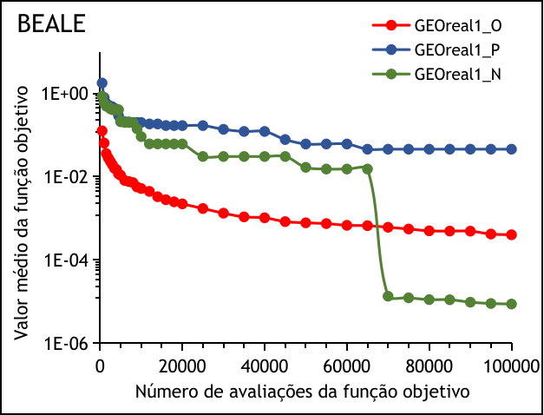
GEOreal₁_O x GEOreal₁_P x GEOreal₁_N

Slide 10
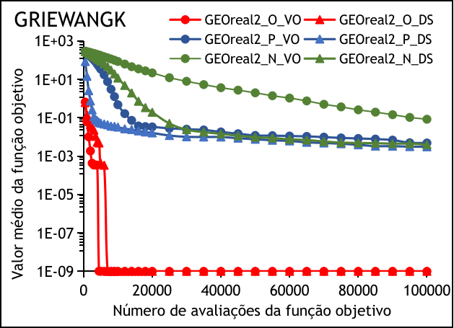
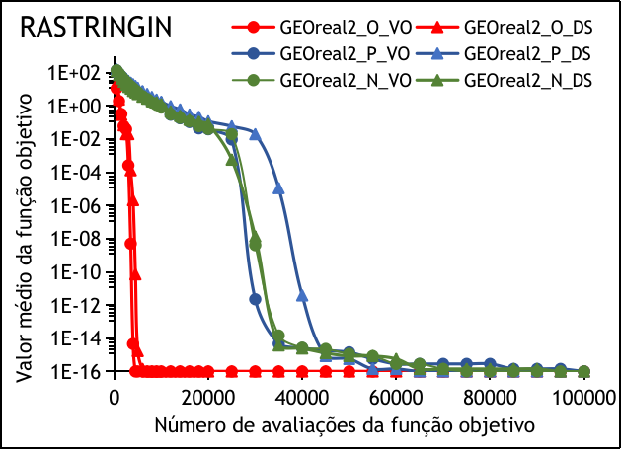
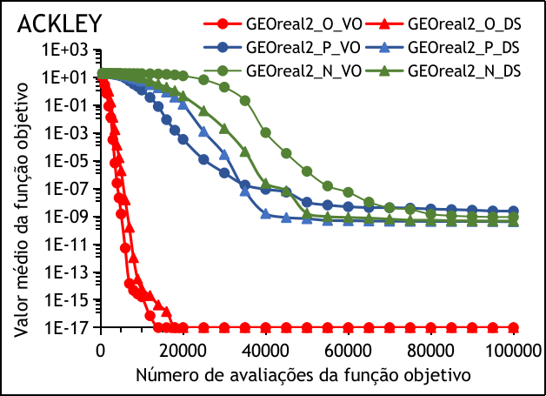
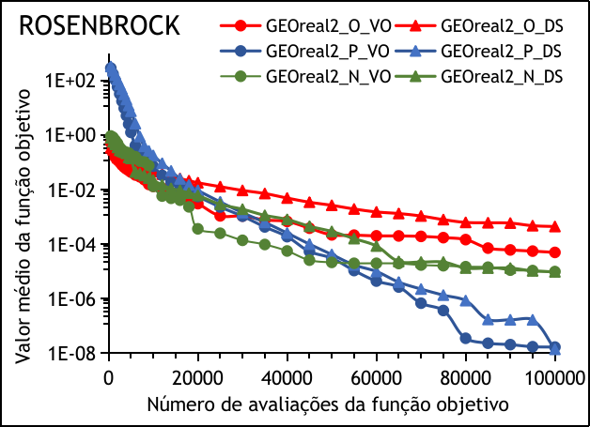
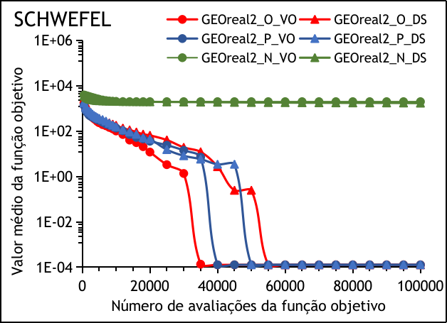
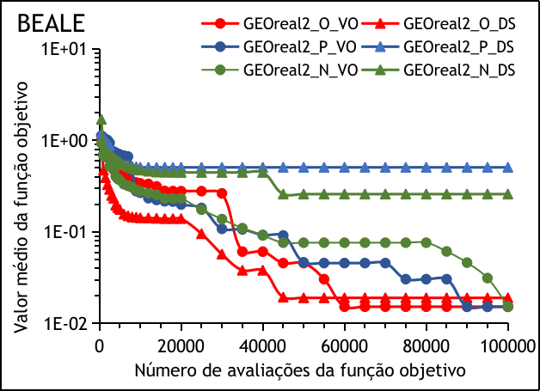
GEOreal₂_O_VO x GEOreal₂_P_VO x GEOreal₂_N_VO
x
GEOreal₂_O_DS x GEOreal₂_P_DS x GEOreal₂_N_DS

Slide 11
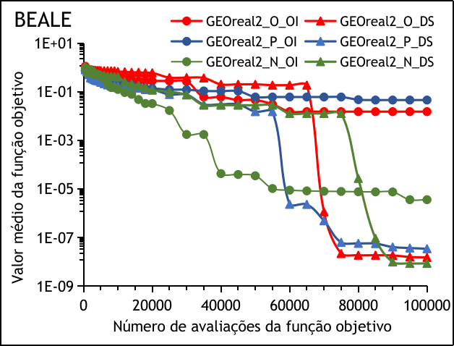
Comparativo de execuções do GEOreal2 na BEALE
1ª execução
2ª execução
Diferença na ordem de 10^7
Se uma das N execuções der 1E-1 e as outras derem 1E-10, a média é 1E-2

Slide 12
Conclusões e análise dos algoritmos GEOreal1 e GEOreal2
Tanto nos algoritmos GEOreal1 quanto GEOreal2, a forma de perturbar original (O) foi muito superior em funções onde x*=0. Então como essas funções são favorecidas pelos algoritmos que utilizam essa forma de perturbação, esses algoritmos serão descartados.
Analisando as outras versões, conclui-se que versões GEOreal2 foram melhores que as GEOreal1.
A perturbação Porcentagem (P) teve um desempenho próximo a porcentagem Normal (N), porém se destacou muito nas funções Schwefel e Beale. Portanto, essa maneira de perturbar as variáveis será escolhida.
Os tipos VO e DS de variar o sigma/porcentagem nas P iterações tiveram desempenhos próximos, porém nota-se um melhor desempenho da versão VO na função Beale (tanto quando a média do melhor f(x) nas execuções deu 1E-2 quanto 1E-9).

Slide 13
Conclusões e análise dos algoritmos GEOreal1 e GEOreal2
Continuação...
Buscando melhorar as versões GEOreal2_P_VO e GEOreal2_P_DS e analisar qual a melhor das versões, pode ser realizado um teste ao inserir uma das P perturbações sendo uma perturbação uniforme entre os limites das variáveis.
Resumo:
Perturbações P e N foram melhores, com destaque para a P.
Perturbação O é melhor quando x*=0, porém será excluída porque é necessário conhecer a solução
GEOreal2
Confirma que as versões O só funcionam para funções onde x*=0.
Modo P de perturbar foi o melhor.
GEOreal1
GEOreal2_O_VO
GEOreal2_P_VO
GEOreal1_O
GEOreal2_N_VO
GEOreal1_P
GEOreal2_O_DS
GEOreal1_N
GEOreal2_P_DS
GEOreal2_N_DS

Slide 14
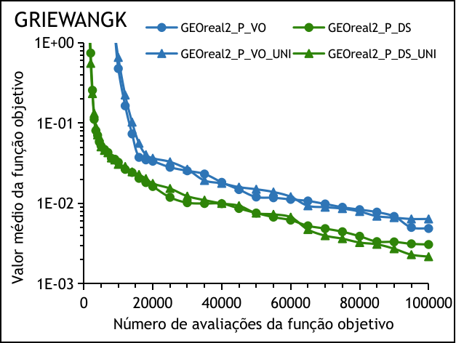





Comparativo entre as versões COM e SEM perturbação uniforme

Slide 15
Conclusões e análise das implementações COM e SEM perturbação uniforme
É possível confirmar que a melhor forma de modificar o sigma/% durante as P perturbações foi a forma VO de perturbar e isso fica explicitamente visível na função Beale (rodei 40 execuções e também 50 execuções novamente pra confirmar).
Também é possível concluir que a adição de uma perturbação uniforme não alterou significativamente a performance de cada algoritmo. Portanto, como ele é mais custoso computacionalmente, a perturbação uniforme adicional não será utilizada.
O melhor algoritmo de todos foi o GEOreal2_P_VO.

Slide 16
Observações:
Atualização dos resultados entre 23/11 e 26/11:
Analisando novamente, UNI não teve influência
Eu tinha feito o tuning dos UNI e não só aplicado ele

Slide 17
Resumo:
GEO
GEOvar
GEOreal1
Perturbações P e N foram melhores, com destaque para a P.
Perturbação O é melhor quando x*=0, porém será excluída porque é necessário conhecer a solução
A-GEO₁
A-GEO₁var
GEOreal1_O
A-GEO₂
A-GEO₂var
GEOreal1_P
A-GEO₂var
GEOreal1_N
GEOreal2
Confirma que as versões O só funcionam para funções onde x*=0.
As versões P e N foram ambas boas, não sendo possível encontrar um padrão. Portanto, foram escolhidas para serem aplicadas uma mutação uniforme (UNI)
GEOreal2_P_VO foi o melhor de todos
GEOreal2_UNI
GEOreal2_O_VO
Versões UNI tiveram desempenho semelhante às versões sem a perturbação uniforme.
Portanto, como são mais custosas computacionalmente, aqui são descartadas.
GEOreal2_P_VO_UNI
GEOreal2_P_VO
GEOreal2_N_VO
GEOreal2_N_VO_UNI
GEOreal2_O_DS
GEOreal2_P_DS_UNI
GEOreal2_P_DS
GEOreal2_N_DS_UNI
GEOreal2_N_DS

Slide 18






Comparativo entre as versões A-GEO₂var, GEOreal₁_P e GEOreal₂_P_VO_UNI
........
Essa comparação tinha sido invalidada na reunião dia 23/11 por causa do A-GEOvar.
Mas vale fazer uma comparação entre o melhor real1 e o melhor real2 pra provar graficamente que o real2 é melhor?

Slide 19
MELHORA DO MECANISMO DO A-GEO
Estudo sobre A-GEO₃ (sugestão Galski): A proposta seria definir a população de referência como sendo a melhor população dentre os N novos indivíduos gerados após as N mutações. O próximo slide mostra o porquê essa implementação é inviável porque o tau é sempre resetado.
Problema encontrado sobre A-GEO2var e A-GEO9var: Foi observada uma nova maneira de modificar o CoI que vinha sendo implementada de maneira incorreta.
Novas implementações A-GEO3 e A-GEO4

Slide 20
1. A-GEO₃ (Sugestão Galski)
A-GEO3:
População de referência = melhor f(x) depois de mutar
Exemplo:
f(x) da população antes de mutar = 8,35
1
9,35
0
9,03
1
0,63
1
1,96
Se o f(x) de referência fosse o melhor indivíduo gerado, a CoI sempre seria 0 (nenhum indivíduo melhoraria com relação ao melhor) e o tau sempre vai resetar
9 novos indivíduos
foram criados
0
6 dos 9 indivíduos proveram um melhor valor de função do que o f(x) de referência (população atual)
8,36
1
7,60
0
5,22
0
5,20
0
3,19

Slide 21
2. Problema A-GEO2var e A-GEO9var
Todas as minhas execuções A-GEOvar estavam erradas porque a minha lógica do CoI estava diferente da do Eric.
A-GEO Eric ===> if(CoI==0)
A-GEOvar Léo ===> if(CoI==0 || tau>5)
Só no A-GEOvar que estava errado. Quando fui corrigir as implementações A-GEOvar para usar if(CoI==0), os resultados deram piores. Rodei 5 vezes e debuguei.
Pra fazer os testes a partir de agora, unifiquei todo o mecanismo em uma função, todos os algoritmos que usarem A-GEO vão chamar essa função ----> Evitar repetir código e errar
Próximo slide: Comparação entre A-GEO2var (meu melhor binário) contra o A-GEO9var (implementação nova)

Slide 22






Comparação entre as versões A-GEO2var e A-GEO9var

Slide 23
Veja só o A-GEO2var que eu já tinha gerado antes (começo da apresentação)

Slide 24

Mas de onde eu tirei isso? Foi quando eu desenvolvi lá no começo do ano quando estava mexendo com os binários. Detalhe que encontrei: A implementação GEOt2 do Eric tem essa lógica.
Código Eric:
1522 linhas com repetição de algoritmos.
Um teste que posso fazer pra verificar qual dos meus A-GEO é igual ao do Eric é gerar as curvas de NFE 1 milhão que nem ele fez pra comparar (rodei antigamente e deu igual ao dele)
No início do projeto, não consegui reaproveitar o código do Eric. Implementei uma estrutura nova, mas pra entender o A-GEO naquela época eu copiei aquela lógica.
Arquivo GEOt.cs dentro de Alg.Evol. --> GEOs

Slide 25






E já que deu bom no A-GEOvar, esse mecanismo melhora o A-GEO?

Slide 26
3. Implementações A-GEO3 e A-GEO4
A-GEO3
Se COI == 0, reseta
Se COI < CoI_anterior, aumenta
Se COI > CoI_anterior, diminui
OBS:. Em 10 execuções dos algoritmos A-GEO3 e A-GEOvar3, nunca entrou no COI > COI_anterior, o que torna o A-GEO3 inutilizado.
A-GEO4
Se COI = 0, reseta
Se COI > 0, aumenta
Próximo Slide: Plot dos algoritmos A-GEO2, A-GEO9, A-GEO3 e A-GEO4

Slide 27






Performance dos algoritmos A-GEO2, A-GEO9, A-GEO3 e A-GEO4

Slide 28






Performance dos algoritmos A-GEO2var, A-GEO9var, A-GEO3var e A-GEO4var

Slide 29
Questões:
Poderia fazer o teste de rodar o A-GEO2 e A-GEO9 até NFE 1 milhão pra ver se o do Eric tá usando (CoI==0) ou (CoI==0 || tau>5).
Falta comparar o melhor A-GEO com o melhor A-GEOvar
Com essas conclusões, o trabalho do CSBC torna-se duvidoso.
Sugestão: Plotar a evolução do tau a cada iteração pro A-GEO2 e A-GEO9

Slide 31
Próximas etapas:
1) Comparar o GEOreal2_P_VO tunado com o mesmo algoritmo utilizando os seguintes parâmetros fixos:
P = 12
s = 1,5
pinicial = 10
tau = média (mais ou menos 3,5)
2) Aplicar o mecanismo adaptativo no GEOreal2_P_VO gerando a versão A-GEOreal2_P_VO e comparar as performances desses dois algoritmos.
3) Executar outros algoritmos de estratégias evolutivas ou algoritmos genéticos para comparar as performances dos algoritmos nas funções teste.

Slide 32
Terça 30/11 às 16h

Slide 33
A-GEO₂var
GEOreal1_P
GEOreal2_P_DS
Incluir uma das P perturbações sendo uniforme
????
Vamos descobrir qual a maneira de perturbar
Reunião: 23 às 9h
Implementar A-GEO3 (galski) e comparar com A-GEO1 e A-GEO2
Outros algoritmos de estratégias evolutivas ou GA pra comparar (C#)

Slide 34
Versões Reais Adaptativas
Algoritmo | Descrição da perturbação da variável
A-GEO₂real₁_O
A-GEO₂real₁_P
Implementar o mecanismo de controle de parâmetros do A-GEO no tau
Nas versões real2, testar adicionar uma das P perturbações sendo uniforme entre os limites

Slide 35
ESTRUTURA DA DISSERTAÇÃO
1 – Introdução
2 – Revisão Bibliográfica
2.1 – Algoritmo da Otimização Extrema Generalizada (GEO)
2.2 – GEO com codificação real (GEOreal)
2.3 – Controle de Parâmetros
2.4 – GEO Adaptativo (A-GEO)
3 – Metodologia
- Texto explicando como atacou o problema
A-GEOvar
Maneiras de perturbar as variáveis: Formas de pertubação no GEOreal
Modificação no cálculo do COI
4 – Resultados e Discussão
4.1 Comparação de performance utilizando o conjunto de funções teste
4.2 Performance em um conjunto de funções do CEC
4.3 Aplicação em um problema de otimização de sistema espacial
5 – Conclusões
Referências

